Slide 1
효율적인 모-던 C++
6장. 람다 표현식
33. std::forward를 사용해서 전달할 auto&& 변수에는 decltype을 사용해라
34. std::bind보다 람다를 선호하자
늦어서 죄송합니다.

Slide 2

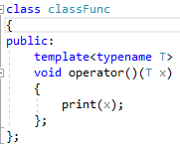
std:forward를 사용해서 auto&& 인자를 넘겨줄 때는 decltype을 써라
위의 내용은 지난 시간동안 다 배운 것!
람다는 뭐다? -> 컴파일러가 자동 생성한 클래스.
동작 같음

Slide 3


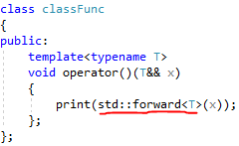

std:forward를 사용해서 auto&& 인자를 넘겨줄 때는 decltype을 써라
위의 내용은 지난 시간동안 다 배운 것!
위와 같은 람다의 인자 x에 값을 잘 넘기려면? Perfect Forwading!
람다까지는 잘 넘겼지만 print함수에서도 잘 받아야 한다.
클래스로 만든 녀석은 T가 있는데 람다는 없다.
????

Slide 4




std:forward를 사용해서 auto&& 인자를 넘겨줄 때는 decltype을 써라
위의 내용은 지난 시간동안 다 배운 것!
decltype : rvalue type을 넣으면 rvalue ref type, lvalue를 넣으면 lvalue ref type을 반환한다. (PerfectForward랑 같다)
다시보는 std::forward()
_Ty에 Class, Class&&를 넣으면? 똑같다!(축약 규칙) – rvalue ref
왼값 참조는 문제 없음

Slide 5
std:forward를 사용해서 auto&& 인자를 넘겨줄 때는 decltype을 써라
위의 내용은 지난 시간동안 다 배운 것!
이전 슬라이드에서 봤듯이 참조가 없는 타입과 &&(rvalue ref)타입은 같은 결과가 나온다.
따라서! decltype(arg)와 같은 식으로 람다에서 타입을 결정해도 문제 없음!
결론 : 람다에서 auto&&로 인자를 받아서 다른 곳으로 전달할 경우 decltype을 사용해서 전달하면 된다.

Slide 6
Std::bind보다 람다를 쓰자
저는 사실 bind보다 람다를 먼저봐서 바인드는 잘 모릅니다.
근데 C++14에서는 바인드를 몰라도 된다고 하니까 모르려고 합니다. ㅎㅎ (since C++11 deprecated)
그래도 설명하려면 bind를 봐야함…

Slide 7
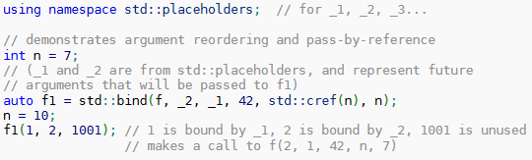
std::bind
레퍼런스 사이트에 나와있는 예제1
f1 바인드 객체에 함수포인터 f와 f에 넘겨줄 바인드 객체의 {두번째 인자, 첫번째 인자, 42, cref(n), n} 총 5개의 인자를 넘겨준다.
따라서 f(2, 1, 42, n(10), 7) (※ 바인드는 값 복사다.) f는 단순 출력함수로 2 1 42 10 7를 출력한다.

Slide 8
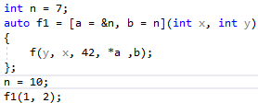
Bind 예제 1 -> 람다
된다. 게다가 인자를 초과로 받는 이상한 케이스도 없어진다.
무조건 값 복사와는 다르게 참조, 복사 다된다.

Slide 9
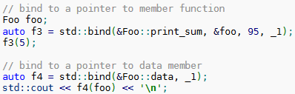
Bind 용례
우와! 멤버 함수와 멤버 변수에도 접근할 수 있어!
람다로 foo를 참조로 받아서 사용하면 대체 가능…

Slide 10
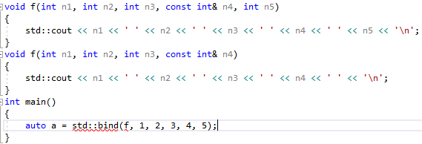
Bind의 문제점
오버라이딩 된 함수를 알 수 없다.
보다시피 f에 뭘 쓸지 모른다. 그냥 람다로 만들어서 넘기면 문제 없다.
결론 : bind함수를 볼 일이 있을 수 있으니 기본 문법만 알아두자. 볼일이 없다면 bind는 잊고 살자.

Slide 11
참고
https://en.cppreference.com/
Modern Effective C++
And 어윤욱…

